Slide 1

Выявление ключевых слов в англоязычных текстах по теме "Education"
Башмакова Анастасия

Slide 2

Материал исследования
Education Today Magazine – британский журнал, ориентированный на весь сектор образования от начального (primary) до образования для взрослых (adult education). Журнал является членом Британской ассоциации поставщиков образовательных услуг (BESA) British Educational Suppliers Association).
Дата первой публикации: 3 июня 2014 г. Страниц раздела “Latest News” : 53 Количество новостных статей: 521
Сайт: https://www.education-today.co.uk/

Slide 3
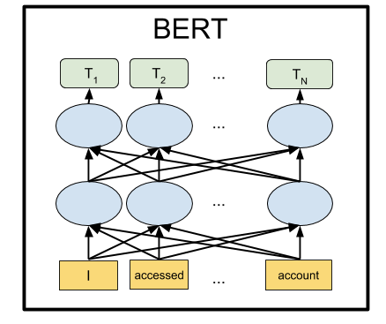
Метод Keyword Extraction with BERT
BERT (Bidirectional Encoder Representations from Transformers) — это нейронная сеть от Google. С помощью BERT можно создавать программы с ИИ для обработки естественного языка. Google выложила предобученные модели BERT.
https://towardsdatascience.com/keyword-extraction-with-bert-724efca412ea by Maarten Grootendorst
https://github.com/MaartenGr/KeyBERT

Slide 4
Этапы работы над проектом
Шаг 1. Установка библиотек и импорта модулей
Шаг 2. Парсинг англоязычного сайта журнала "Education Today", сохранение датафрейма
Шаг 3. Предобработка текстов на английском языке
Шаг 4. Выявление ключевых слов с помощью метода BERT
Шаг 5 Обновление датафрейма
Шаг 6 Визуализация полученных данных

Slide 5
Шаг 1. Установка библиотек
Для парсинга сайтов: requests beautifulsoup4
Для Keyword Extraction: sklearn sentence-transformers
Для формирования датафрейма: pandas
Для предпроцессинга и лемматизации текстов: string re nltk (punkt, stopwords, corpus, tokenize, wordnet)
Для визуализации: matplotlib.pyplot collections PIL wordcloud

Slide 6
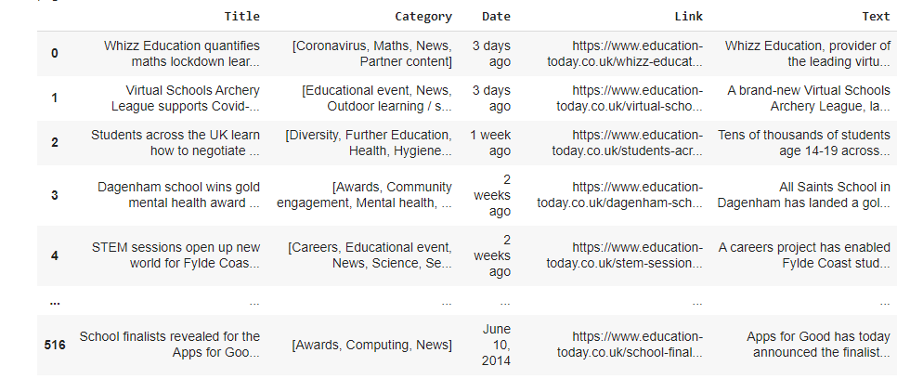
Шаг 2. Парсинг сайта журнала "Education Today", cохранение датафрейма

Slide 7

Шаг 3. Предобработка текстов
приводим все слова к нижнему регистру
регулярными выражениям убираем: - все ссылки, начинающиеся с ‘https’, ‘www’ и без ‘www’ - адреса email - нетипичные знаки пунктуации и цифры
убираем пунктуацию из текста
токенизируем текст превращая его в список
на данном этапе не убираем стоп слова

Slide 8
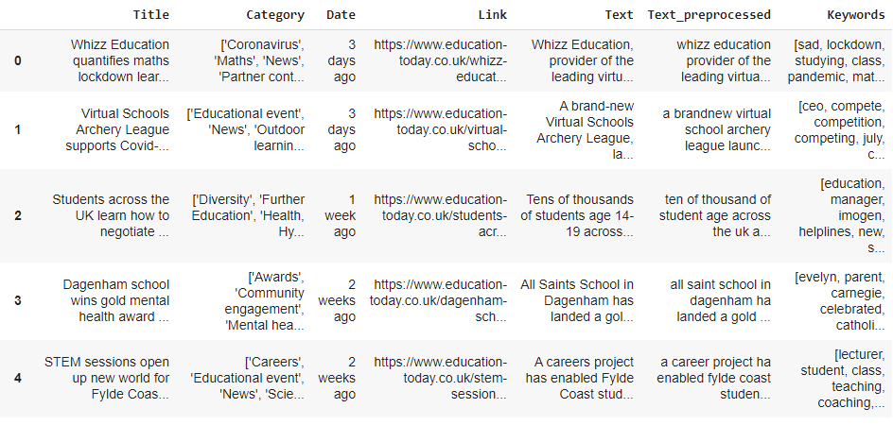
Шаг 4. Выявление ключевых слов => Шаг 5 Обновление датафрейма

Slide 9
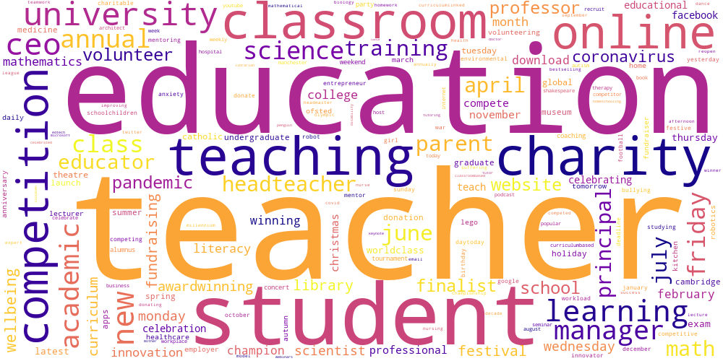
Шаг 6. Визуализация полученных данных

Slide 10
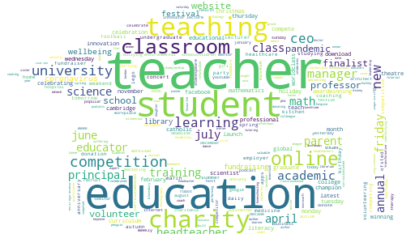
Шаг 6. Визуализация полученных данных

Slide 11
Продолжение проекта
Выявление ключевых слов в русскоязычных текстах по теме "Образование“
Журнал Вестник образования является официальным изданием Минпросвещения России. Журнал имеет почти столетнюю историю: он был создан в 1922 году, а с марта 2019 года выходит в свет в цифровом формате.
Дата первой публикации: 6 марта 2019 г. Страниц раздела “Новости образования” : 137 Количество новостных статей: 2041
Сайт:https://vestnik.edu.ru/

Slide 12

Спасибо за внимание

